Slide 1


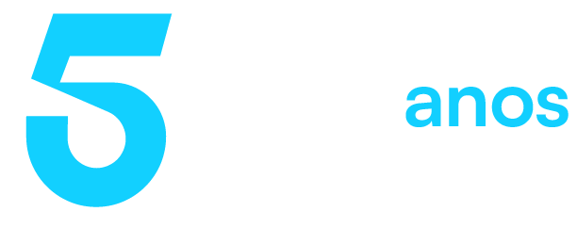

Prêmio Paulista na Qualidade da Gestão
Seminário de Benchmarking IPEG
Mérito na Inovação em Gestão – MIG
Modalidade: Gestão Avançada
Case: Gamefraude – Gameficação de Procedimentos na Irregularidade
Autor (a): Gabriel Alexandre Lima de Souza Seibarauskas
Empresa: Sabesp – OCS – Superintendência Centro – Departamento de Serviços a Clientes - Faturamento
25-10-2024

Slide 2




Oportunidade / Desafios
Em 2020 a OCS
Durante a Reunião de Análise Crítica da UGR verificamos que:
O Principal indicador da irregularidade que é o índice de assertividade das vistorias de 1,8% em 2020.
35% do total de vistorias de Irregularidade estavam sendo baixadas/finalizadas incorretamente, e um aumento de 55% das Ouvidorias de reclamação das vistorias realizadas pelo contrato de Irregularidades.
Haviam sido executadas apenas 9 novas ligações pelo contrato de Irregularidades.
Índice de Retrabalho das equipes por baixas erradas segundo levantamento que fizemos, chegava a levar até 8hs para corrigir o impacto causado pela baixa errada do serviço. Em uma área com 1Milhão e 400 mil ligações e 2.700 vistorias mensais.
Na contramão dos ODS 6 Água potável e Saneamento e 9 Indústria Inovação e Infraestrutura.
Em Benchmark realizado com a empresa ENEL, vimos que eles não possuem uma prática de treinamento continuo para as equipes de campo que cuidam de irregularidades e muito menos se utilizam de gameficação nesse processo.

Slide 3


Objetivos
GAMEFICAR O PROCESSO PARA APRENDIZADO DAS EQUIPES
Utilizando a plataforma de Quiz Eletrônico Kahoot pensamos em levar procedimentos e treinamento com perguntas sobre as baixas corretas para aprendizado das equipes.
Foi oferecido como premiação simbólica ao vencedor uma caixa de bombons.
Utilizamos Project Model Canvas para estruturar o projeto e iniciar a prática.

Slide 4

Abrangência
LIDERANÇA E FORÇA DE TRABALHO JUNTAS DESDE O PLANEJAMENTO ATÉ A EXECUÇÃO:
Ao utilizarmos o Project Model Canvas para estruturar o projeto e iniciar a prática, desde essa etapa colocamos 2 equipes operacionais, 1 coordenador da empresa terceirizada, 1 membro técnico da Sabesp e o Coordenador do Processo Sabesp.
A ideia de envolvermos todas as partes do processo, foi um diferencial competitivo enorme, pois desde o inicio tivemos um maior engajamento das equipes.
Depois de pensado apenas o encarregado Sabesp ficou responsável por treinar todas as 36 pessoas do contrato.
É feito através de uma reunião mensal com formato misto de análise crítica e treinamento.

Slide 5

Relevância para Organização e para o Setor
Trata-se de uma metodologia de treinamento totalmente pioneira tanto para a Organização de forma estruturada, quanto para todo o Setor de Utilities, pois é uma maneira inovadora de treinar as equipes e já medir o aprendizado.
A prática consiste em darmos a reunião e apontarmos resultados, procedimentos, pontos de melhoria, formas de tirar fotos, etc. Após isso é realizado o Quizz eletrônico Kahoot, onde as equipes entram e respondem conforme as perguntas aparecem na tela. Após as respostas ele mostra o total de acertos e o total de erros, sabendo assim de prontidão se precisamos reforçar algum tema ou assunto.
Visto que como o sistema utiliza inteligência artificial na análise dos relatórios, ainda por cima, nos ajuda a elaborar melhores questões e aponta onde as equipes estão sentindo mais dificuldade.
A prática foi tão pioneira no Setor que além de ter sido vencedora e premiada no IGS 2023 (Premio de Inovação em Gestão no Saneamento Ambiental), foi objeto de benchmarking das empresas SAAEB de Bebedouro, COPASA Unidade de Negócios Sul, SaneAgo e das Diretorias de Clientes e Gente e gestão da própria Sabesp. O que nos torna a referência no setor quanto ao assunto.
Por ser uma plataforma online, e por ser algo de simples implementação pode facilmente ser replicado por empresas de qualquer setor, com o intuito de melhorar seu processo de treinamento e capacitação, além de melhorar os resultados operacionais.

Slide 6

Desafios/obstáculos
O Principal desafio para implantação foi adquirir a licença da plataforma Kahoot, pois por motivos burocráticos e procedimentos internos da Cia, foi bem dificil obter a autorização para a compra.
Além disso outro desafio que levantamos durante a implantação, foi o de como minimizar a resistência das equipes, uma vez que os “treinamentos” anteriores, havíamos levantado a resistências das equipes operacionais, que consideravam os treinamentos como “chatos”, “repetitivos” e etc.
Tivemos uma aceitação do treinamento com 92% de favorabilidade, com a pesquisa realizada após os primeiros treinamentos.
Tivemos também o ganho de aprendizado dos procedimentos e leis pelas equipes, que melhoraram o aspecto técnico realizado profissionalmente.

Slide 7

Insights, fontes de inspiração ou outras fontes de referência
Durante uma premiação interna na Sabesp OCS, chamada prêmio de Reconhecimento, foi utilizado o quizz eletrônico Kahoot, para envolver a plateia e gerar uma maior integração.
Foi realizado um Benchmark com a Unidade de Negócios Sul, que era a referencia para o setor, para verificar as melhores práticas que eles estavam adotando.
Além disso realizamos também um Benchmark com a empresa ENEL, que tem um setor de irregularidades muito parecido com o nosso.
Com os Benchmark’s realizados verificamos que não haviam um treinamento específico, que fosse realizado de forma mensal com as equipes operacionais, geralmente eram treinados apenas 1 vez por ano, e feito alguma reunião de alinhamento apenas com os supervisores operacionais quando necessário.

Slide 8

Capacitação
Capacitação prévia foi realizada apenas pelo Encarregado Sabesp, pois a ferramenta é super-simples para implementação.
Durante as reuniões apenas explicamos como funciona a plataforma, que é superintuitiva, e o pessoal tem uma adesão na casa dos 98%.

Slide 9

Funcionamento da prática
Conforme mencionado anteriormente, a prática funciona da seguinte forma:
É realizada uma reunião mensal com indicadores e formato similar a uma análise crítica e ao final de cada reunião é realizado um quizz eletrônico com perguntas e respostas, na plataforma Kahoot, onde as equipes, respondem a perguntas realizadas de acordo com a pauta da reunião, com os indicadores mostrados e os procedimentos, alinhamentos e todo o conteúdo é retratado em alguma pergunta.
A plataforma oferece agilidade pois ao final de cada pergunta, já sabemos o número médio de acertos e erros, e se algum assunto ainda está gerando dúvida, já refazemos o alinhamento do assunto no momento do quizz, e se necessário fazemos uma nova explicação.
O Vencedor, segundo lugar e terceiro lugar de cada sessão são premiados, no inicio era uma caixa de bombom, e fomos evoluindo as premiações conforme os resultados foram ficando melhores em parceria com a contratada.
A automatização vem através do uso de inteligência artificial que analisa o relatório gerado de cada sessão de quizz, e sugere assuntos a serem abordados na próxima reunião, além disso auxilia já gerando algumas perguntas referentes a procedimentos e legislação vigente.

Slide 10
Originalidade
Lembrando que conforme benchmark realizado com a Empresa Enel, não temos notícia de no setor de utilities como um todo, uma empresa concessionária utilize de gamificação para treinamento com foco nas equipes operacionais de campo.
Além disso temos o ganho de usar o Project Model Canvas, que deu uma agilidade a implementação do projeto que foi um diferencial pois em apenas 2 meses já estávamos com o piloto rodando, e com 3 meses operando já decidimos que se tornaria uma prática utilizada por todo o departamento.
Está alinhado com os objetivos da Industria 4.0, pois utiliza-se de gamificação para melhor exposição e aprendizado dos temas.

Slide 11
Exemplaridade - Inovação
Como mencionado anteriormente a prática é bem simples, e pode ser replicada facilmente em qualquer empresa do setor de Utilities e até mesmo em empresas de outro setor, por ser uma reunião/treinamento, com assuntos pertinentes ao dia a dia da empresa.
Temos também como parâmetro o uso de inteligência artificial para análise dos relatórios de cada sessão de treinamento e auxílio na criação de novas perguntas, desde o inicio do projeto.
Temos também a proatividade na resposta e agilidade, pois já na própria reunião ficamos sabendo quais os assuntos que as equipes ainda tem dúvidas, quais ficaram ou não ficaram claros, além de já poder dar uma nova explicação e retomar o tema, sem o risco das equipes irem a campo com a compreensão errada do tema.

Slide 12
Controle e Alertas
Utilizamos como controle do aprendizado o número de erros em cada questão de cada sessão do quizz.
Além disso utilizamos também o controle da assertividade e o índice de retrabalho, que apesar de ter sido descontinuado em 2022 por não termos mais baixas de retrabalho, ainda fazemos o monitoramento, casa apareça alguma ordem de serviço baixada errada, e o melhor é que o próprio sistema comercial, faz a tratativa da inconsistência apontando um relatório de inconsistências de baixa.
Com o auxílio da Inteligência Artificial, fazemos a análise dos relatórios de cada sessão do Quizz (Kahoot) e ele indica qual tema está com deficiência de aprendizado, além de já sugerir questões abordando os procedimentos e legislação vigente.

Slide 13
Aprendizado/Melhorias
Conforme já mencionado anteriormente temos o auxílio da Inteligência Artificial, fazemos a análise dos relatórios de cada sessão do Quizz (Kahoot) e ele indica qual tema está com deficiência de aprendizado, além de já sugerir questões abordando os procedimentos e legislação vigente.
Além disso fazemos reuniões de aprendizado do projeto mensalmente após cada reunião, para avaliar como está o andamento e se é necessário alguma nova melhoria ao processo do treinamento, como por exemplo quando identificamos a necessidade vinda de um pedido das próprias equipes de abordarmos mais temas como a Deliberação Arsesp 106/2009 no que diz respeito as irregularidades.
Também implementamos a premiação de 2º e 3º colocados conforme identificamos como oportunidade de melhoria.
E com as melhorias implementadas e com o acompanhamento contínuo de rodar o ciclo PDCA, conseguimos em apenas 6 meses zerar as baixas erradas.

Slide 14
Resultados
REDUÇÃO DE BAIXAS ERRADAS
Melhor Sentido
100%

Slide 15
Resultados
Melhor Sentido
967%

Slide 16
Resultados
Melhor Sentido

Slide 17
Resultados
Em comparação com o relatório Energia Legal da Empresa Enel 2023, o índice de assertividade da empresa foi de 7,63%, enquanto o nosso índice em 2023 foi de 12,8%.
A unidade de negócio Sul, que era a referência do setor de Saneamento atingiu em 2023 o índice de assertividade de 8,57%.
Sendo assim nos tornamos a nova referência no setor.

Slide 18
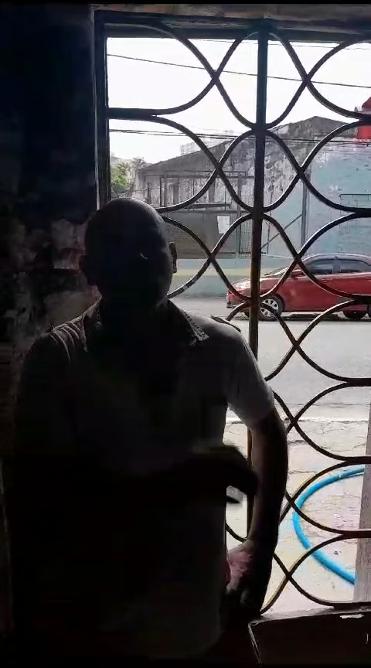

Resultados/Depoimentos
RESULTADOS
Intangíveis – Reconhecimento dos Clientes

Slide 19
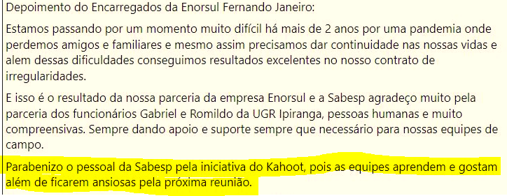
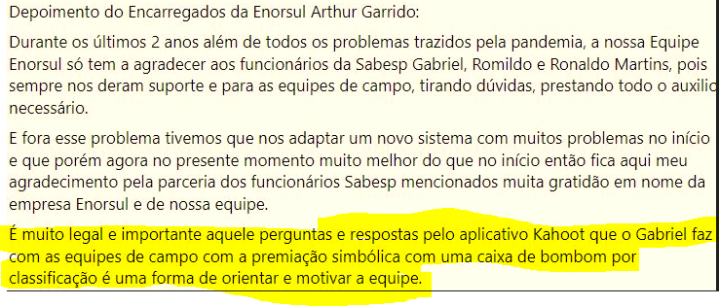
Resultados/Depoimentos
Intangíveis
Reconhecimento da Contratada
Vencedora do IGS 2023 – Categoria de Gestão Avançada
Finalista do Premio Empreendedor Sabesp 2023
Fomos procurados pela UGR Guarulhos, e pelas empresas SANEAGO, COPASA e SAAEB Bebedouro para Benchmarking.

Slide 20
Gabriel Seibarauskas
Unidade: OCS – Faturamento – Inteligência Comercial e Combate a Perdas Aparentes
gseibarauskas@sabesp.com.br

